Slide 1

СРО№1
Мини-проект №16: «Каталог мероприятий университета»
БАЗАР ТІЛЕУХАН ИС26-21 ТИПО

Slide 2
ИСПОЛЬЗУЕМЫЕ ТЕХНОЛОГИИ
Для разработки приложения использованы три технологии:
HTML
CSS
JavaScript
— создание структуры страницы.
— оформление интерфейса и карточек мероприятий.
— поиск, фильтрация, регистрация и проверка данных.

Slide 3
СТРУКТУРА ПРИЛОЖЕНИЯ
На странице расположены заголовок, блок поиска и фильтров, каталог мероприятий и форма регистрации.
Для каждого элемента используются HTML-теги. С помощью CSS настраиваются цвета, размеры, отступы и расположение элементов.
Интерфейс адаптируется к небольшим экранам благодаря медиазапросам CSS.

Slide 4

КАТАЛОГ МЕРОПРИЯТИЙ
В коде создан массив events, который содержит четыре мероприятия:
Научная конференция.
Мастер-класс по программированию.
Фестиваль студенческого творчества.
Университетский турнир.
Для каждого события указаны название, категория, дата, место проведения, описание, вместимость и список участников.

Slide 5
ПОИСК И ФИЛЬТРАЦИЯ
01
02
03
В приложении реализован поиск мероприятий по названию.
Также доступны фильтры по категории и дате проведения.
Для этого JavaScript получает значения полей ввода и использует метод filter(), чтобы отобрать подходящие мероприятия.
Метод render() обновляет отображение каталога.

Slide 6

РЕГИСТРАЦИЯ УЧАСТНИКОВ
Для регистрации создана HTML-форма с двумя полями: имя и электронная почта.
Пользователь сначала выбирает мероприятие, затем вводит данные и нажимает кнопку «Зарегистрироваться».
JavaScript обрабатывает отправку формы и добавляет участника в список мероприятия. После успешной регистрации выводится подтверждающее сообщение, а количество участников обновляется.

Slide 7
ПРОВЕРКА ВВОДА
В коде предусмотрена проверка введённых данных.
Имя должно содержать от 2 до 60 символов.
Дополнительно система проверяет выбор мероприятия, предотвращает повторную регистрацию одного адреса на одно событие и не допускает превышения установленной вместимости.
Электронная почта проверяется по формату адреса.

Slide 8
ОСНОВНЫЕ ФУНКЦИОНАЛЬНЫЕ ВОЗМОЖНОСТИ
В разработанном приложении реализованы следующие функции:
1
Просмотр списка мероприятий.
2
Поиск по названию.
3
Фильтрация по категории.
4
Фильтрация по дате.
5
Регистрация участников.
6
Проверка введённых данных.
7
Защита от повторной регистрации.
8
Контроль количества участников.

Slide 9
ТЕСТИРОВАНИЕ ПРИЛОЖЕНИЯ
Для проверки работы приложения предусмотрены следующие тесты:
Открытие страницы и отображение четырёх мероприятий.
Поиск мероприятия по названию.
Фильтрация по категории и дате.
Успешная регистрация участника.
Ввод некорректного email.
Повторная регистрация с одним адресом.
Попытка регистрации без выбора мероприятия.
Проверка ограничения количества участников.
Ожидается, что приложение корректно обрабатывает каждую ситуацию. Фактические результаты фиксируются после выполнения тестов в браузере.

Slide 10
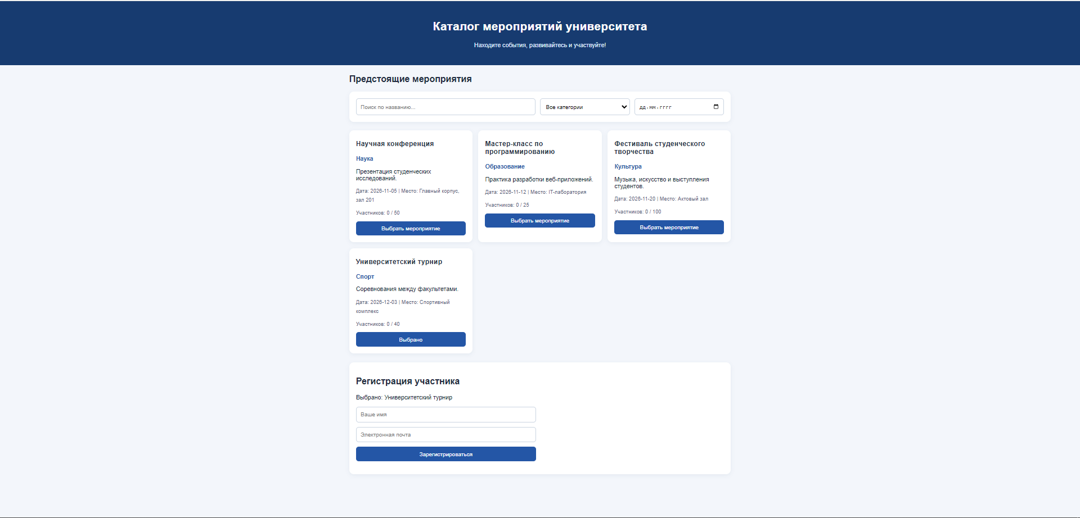

РЕЗУЛЬТАТ И ВЫВОД
В результате создан веб-прототип каталога мероприятий университета с помощью HTML, CSS и JavaScript.
Приложение позволяет просматривать события, искать их по названию, фильтровать по категории и дате, а также регистрировать участников с проверкой данных.
Данные хранятся в памяти страницы и сбрасываются при перезагрузке. В дальнейшем можно подключить базу данных и сервер для постоянного хранения информации.
Таким образом, реализованы основные функции, необходимые для демонстрации работы каталога университетских мероприятий.

Slide 11
РЕЗУЛЬТАТ И ВЫВОД
В результате создан веб-прототип каталога мероприятий университета с помощью HTML, CSS и JavaScript.
Приложение позволяет просматривать события, искать их по названию, фильтровать по категории и дате, а также регистрировать участников с проверкой данных.
Данные хранятся в памяти страницы и сбрасываются при перезагрузке. В дальнейшем можно подключить базу данных и сервер для постоянного хранения информации.
Таким образом, реализованы основные функции, необходимые для демонстрации работы каталога университетских мероприятий.

